Slide 1
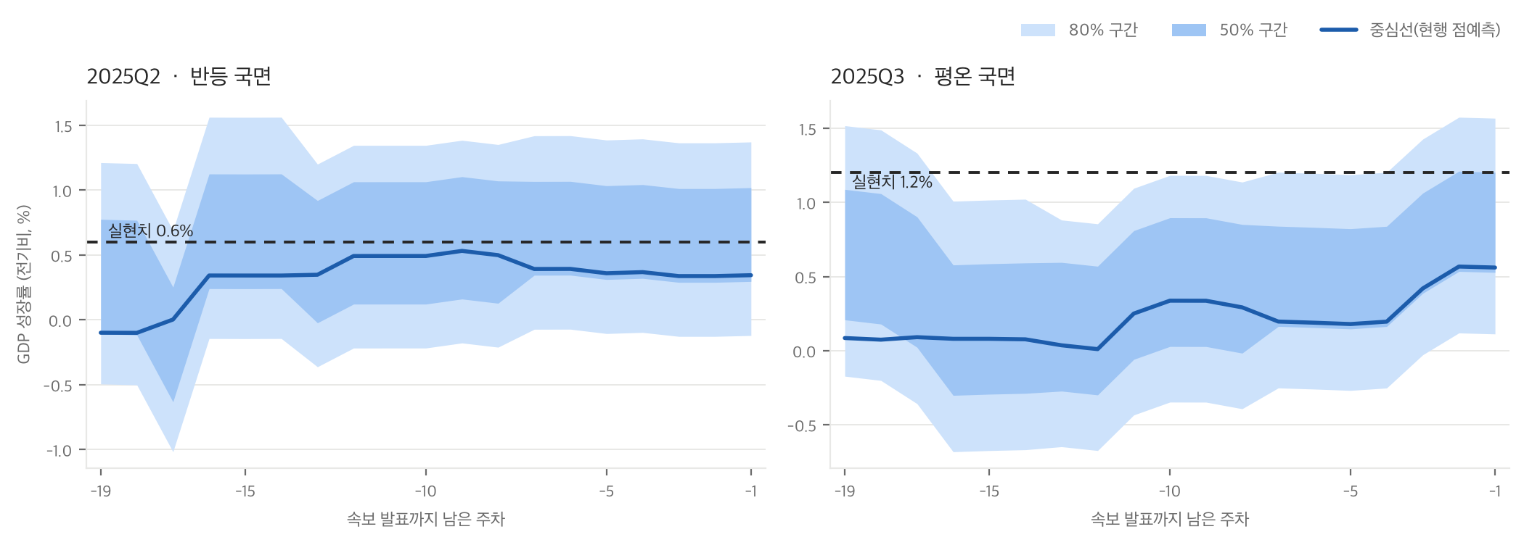
GDP 나우캐스트 Fan Chart — 예측은 그대로, 불확실성을 입힙니다
AX Lab | 2026. 07.
현행 점 전망(DFM+XGBoost)은 한 글자도 바꾸지 않고, 주차별 예측구간(50·80%)을 부여 — 실시간 검증 커버리지 81~87% (명목 80%)
01 방법 — 예측 불변 부가 레이어
02 실시간 검증 (2020~2025, 23분기)
03 예시 — 2025년 2·3분기 (실시간 재현)
중심선 = 현행 점 전망 그대로
· 모형·스킴 변경 없음. 구간만 얹음
구간 = 과거 실시간 오차의 경험분포
· 컨포멀 예측: 분포 가정 없이 통계적
보장, 전망주차 구간별로 폭 차등
· 학습·보정에 미래정보 미사용
(확장창, 발표 전 분기 제외)
조기 주차 정밀화 (딥러닝 기여)
· 발표 19~14주 전 구간은 사전학습
시계열 모델(Chronos-2)의 분포를
같은 방식으로 보정해 사용
· 전망 시계별 조건화 — 국면 판단이
아닌 표준 관행
지표 | 구간 성능
커버리지(명목 80%) | 81% | 전체
〃 (COVID 3분기 제외) | 87%
평균 구간 폭 | 1.86%p | 폭도 축소
구간 점수(Winkler) | −5.5% | DL 결합 효과
의의
· 현행 시스템은 점추정만 제공 — 전망의
불확실성이 보고서에 수치로 없음
· 주요 중앙은행 관행(BoE Inflation Report
fan chart)과 동일한 커뮤니케이션 형식
· 발표가 다가올수록 구간이 수축 —
"확신의 정도"가 주차별로 표현됨
· 다음 단계: 한은 뉴스심리지수(NSI) 결합
으로 조기 구간 정밀화, 전망 변동
자동 설명 리포트와 통합
점선 = 이후 발표된 실제 속보치. 두 분기 모두 80% 구간 내에서
실현 — 반등 국면(2025Q2)에서도 구간이 리스크를 사전에 포괄
도입 형태
· 주간 전망 보고서에 그림 1장 추가가 전부
· 기존 파이프라인 무수정 (산출물만 소비)
· 전 코드 재현 가능 형태로 이관
검증 기준 한은 제공 실시간 빈티지, 속보치 기준, 전망주차 w[−19,−1] · 구간 산출에 쓰인 오차는 해당 분기 이전 발표분만 사용 (release-safe)

